Slide 1
Ponavljanje
Politička slika , demografska i gospodarska obilježja Europe

Slide 2
POLITIČKA I UPRAVNA ORGANIZACIJA EUROPSKOG PROSTORA
- ukupan broj država političke Europe
- eurazijske države
- površinom najveća
- male patuljaste države
- brojem stanovnika najveća
- najgušće naseljena
- najrjeđe naseljena
- izračunaj gustoću naseljenosti: Poljska - P = 312 685 km2 S- 37 952 tisuće stanovnika
121,4 stan./km 2

Slide 3
- vojvodstvo
- kneževine
- kraljevine
- EFTA- članice
- CEFTA – članice
- NATO
- Vijeće Europe – cilj? Koja europska država nije članica?
- Benelux
- Zajednica za ugljen i čelik- članice

Slide 4
- Sjedište EU
- Himna EU
- Slogan EU
- Dan Europe
- ukupan broj članica, Brexit
- Institucije EU:
- Sjedište ESB?
- Objasniti „ europski građanin“
- Objasniti europodručje
- Objasniti Šengenski prostor
-

Slide 5
- Objasniti pojam strukturni i investicijski fondovi – područja ulaganja
- Navesti značenje EU
- ESA
- Dvije najveće burze
- Primjer multinacionalne kompanije
- G- 7 / G-20/

Slide 6
DEMOGARFSKE I GOSPODARSKE POSEBNOSTI EUROPE
- demogeografija
- regije Europe s tragovima prapovijesne naseljenosti
- značenje Krete
- ukupan broja stanovnika i usporedba s kontinentima
- kada i zašto dolazi do naglog porasta broja stanovnika
- usporedba gustoće naseljenosti s ostalim kontinentima
- izdvoji gusto i rijetko naseljene zemlje i navesti razloge guste/rijetke naseljenosti
- odrednice ukupne promjene broja stanovnika
- prirodno kretanje

Slide 7
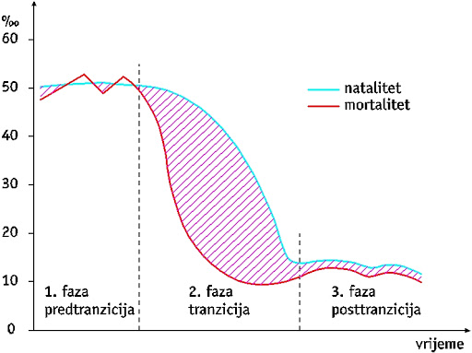
rodnost
smrtnost
Što označava plava, a što crvena linija?
U kojem razdoblju je prirodna promjena najviša?

Slide 8
- uzroci demografske starosti europskog stanovništva
- prostorno kretanje- usporedba prošlosti i danas
- primjeri useljeničkih i iseljeničkih zemalja u Europi
Država | Rodnost (promili) | Smrtnost (promili) | Prirodna promjena | Migracije (promili) | Stupanj % urbanizacije | Gospodarska .struktura I II III.
A | 8.02 | 10.0 |  | 0.62 | 66.8 | 11 | 24,2
B | 11.8 | 9.6 |  | 1.06 | 81.2 | 2,7 |  | 78,6
-1.98
64,8
2,2
18,7
Izračunaj i upiši podatke koji nedostaju!
U kojoj državi broj stanovnika raste/ brže raste?
Koja država je gospodarski razvijenija?
Koja država ima više ruralnog stanovništva?

Slide 9
- 2 porodice jezika + ostali
- skupine indoeuropske porodice + jezici po skupinama
- jezici uralo- altajske porodice
- vjere po dijelovima Europe
- pripadnici islama
- višenacionalne države
- pisma
-pokazatelji gospodarske razvijenosti
-gospodarske djelatnosti po sektorima
-jezgra i periferija
- deruralizacija, deagrarizacija i urbanizacija
- CERN

Slide 10
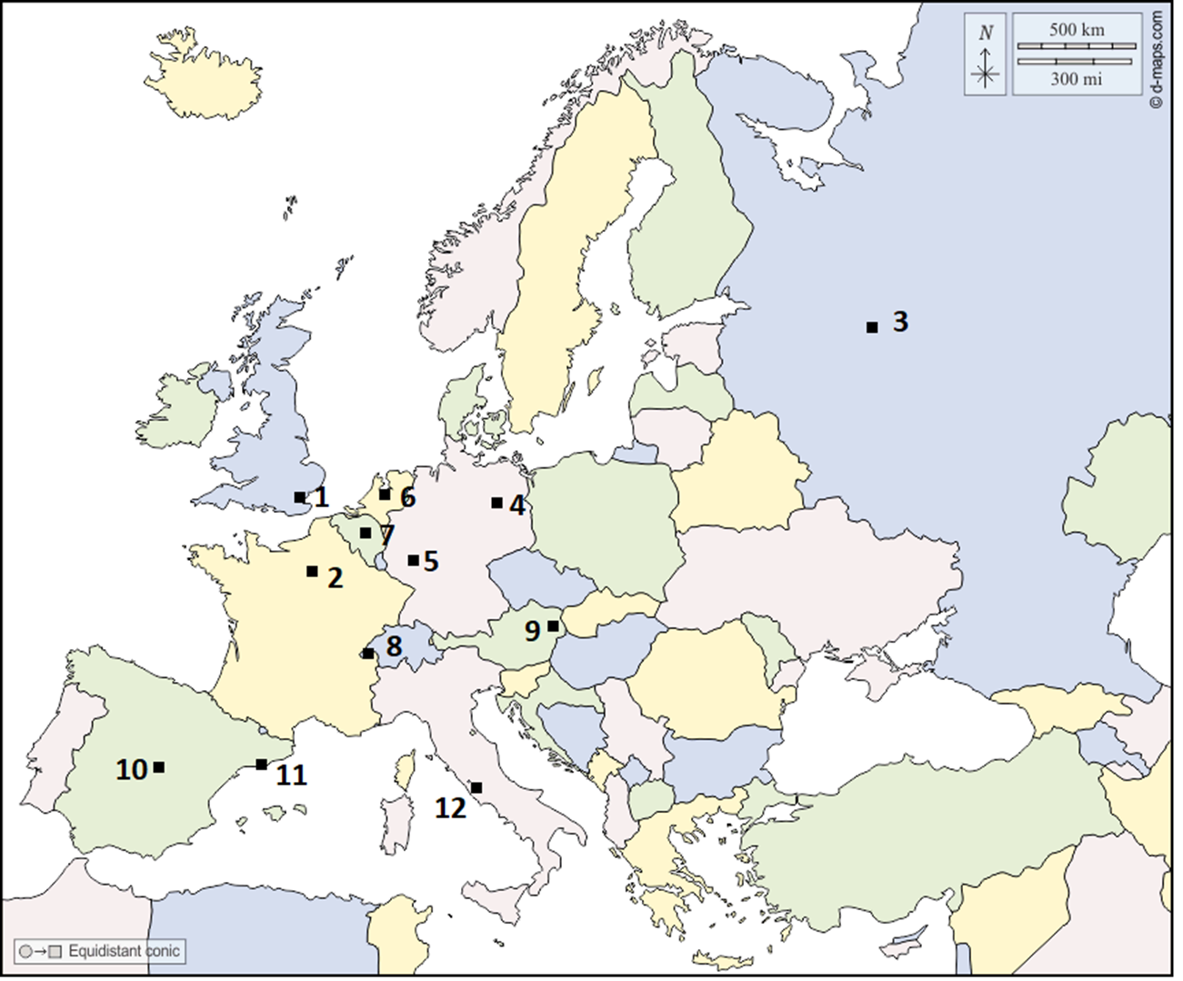
- globalni gradovi

Slide 11
